Slide 1
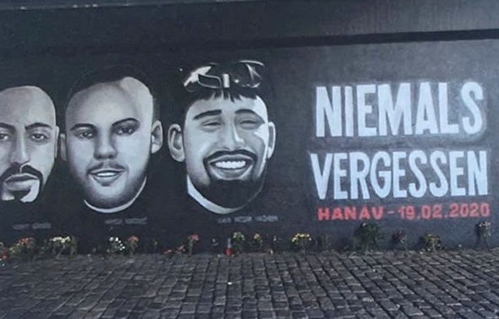


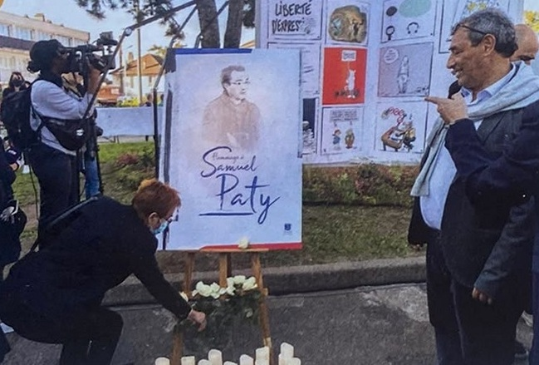
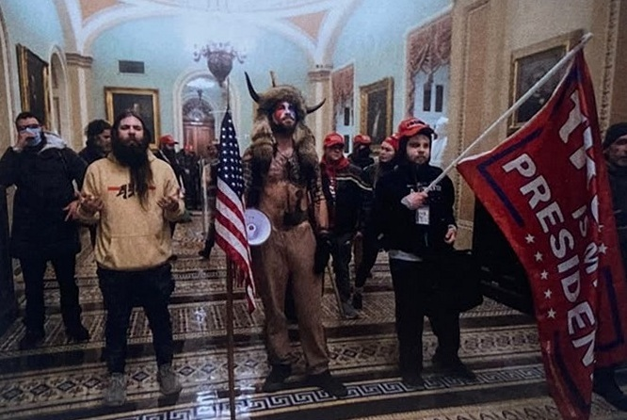
Demokratie
unter Druck
POLITIK · NOVEMBER 2026
A Hanau
B Identitäre Bewegung
Extremismus, Hass und Gewalt –
vier Fälle, eine Frage
C Samuel Paty
D US-Kapitol
● PERSON A
Bilder A–D: Schulbuch, S. 108
01 / 10
Notes:
PERSON A – Folie 1: EINSTIEG
Keine Klicks auf dieser Folie.
Der vollständige Sprechtext steht im separaten Vortragsmanuskript.

Slide 2
Was wir schützen
GRUNDLAGEN
„Die Würde des Menschen ist unantastbar.“
Menschenwürde
Meinungsfreiheit
Religionsfreiheit
ARTIKEL 1, GRUNDGESETZ
Gleichberechtigung
Leitfrage: Wie gefährden Extremismus, Hass und Gewalt diese Werte?
Freie Wahlen
● PERSON B
Grundgesetz Art. 1, 3, 4, 5, 38
02 / 10
Notes:
PERSON B – Folie 2: WAS WIR SCHÜTZEN
Keine Klicks auf dieser Folie.
Der vollständige Sprechtext steht im separaten Vortragsmanuskript.

Slide 3
Neun Menschen, ermordet aus Rassismus
A · HANAU · 19. FEBRUAR 2020
Zwei Tatorte, zwölf Minuten, neun Tote
Täter: Rassist mit Verschwörungsweltbild
Kritik: Notruf besetzt, Notausgang zu
Bild A · Wandbild „Niemals vergessen“
Ferhat Unvar · Gökhan Gültekin · Hamza Kurtović
Said Nesar Hashemi · Mercedes Kierpacz · Sedat Gürbüz
Kaloyan Velkov · Vili Viorel Păun · Fatih Saraçoğlu
Erinnern: #SayTheirNames
● PERSON A
Generalbundesanwalt; BKA; Hessischer Landtag (2023); Initiative 19. Februar; Bild A: Schulbuch
03 / 10
Notes:
PERSON A – Folie 3: ANSCHLAG VON HANAU
4 Klick(s) – im Manuskript mit » markiert.
Der vollständige Sprechtext steht im separaten Vortragsmanuskript.

Slide 4
Rechtsextremismus mit modernem Gesicht
B · IDENTITÄRE BEWEGUNG
Gegründet 2012 in Frankreich
Ethnopluralismus: „Jedes Volk in seinem Raum“
„Großer Austausch“: eine Verschwörungserzählung
Bild B · Demonstration der Identitären Bewegung in Berlin
Λ
Lambda-Symbol: Sparta-Mythos vom Abwehrkampf
Lambda: angeblich das Zeichen der Spartaner – „Verteidiger Europas“
Verfassungsschutz: gesichert rechtsextremistisch
● PERSON B
Bundesamt für Verfassungsschutz; LfV Hamburg; bpb; Bild B: Schulbuch
04 / 10
Notes:
PERSON B – Folie 4: IDENTITÄRE BEWEGUNG
5 Klick(s) – im Manuskript mit » markiert.
Der vollständige Sprechtext steht im separaten Vortragsmanuskript.

Slide 5
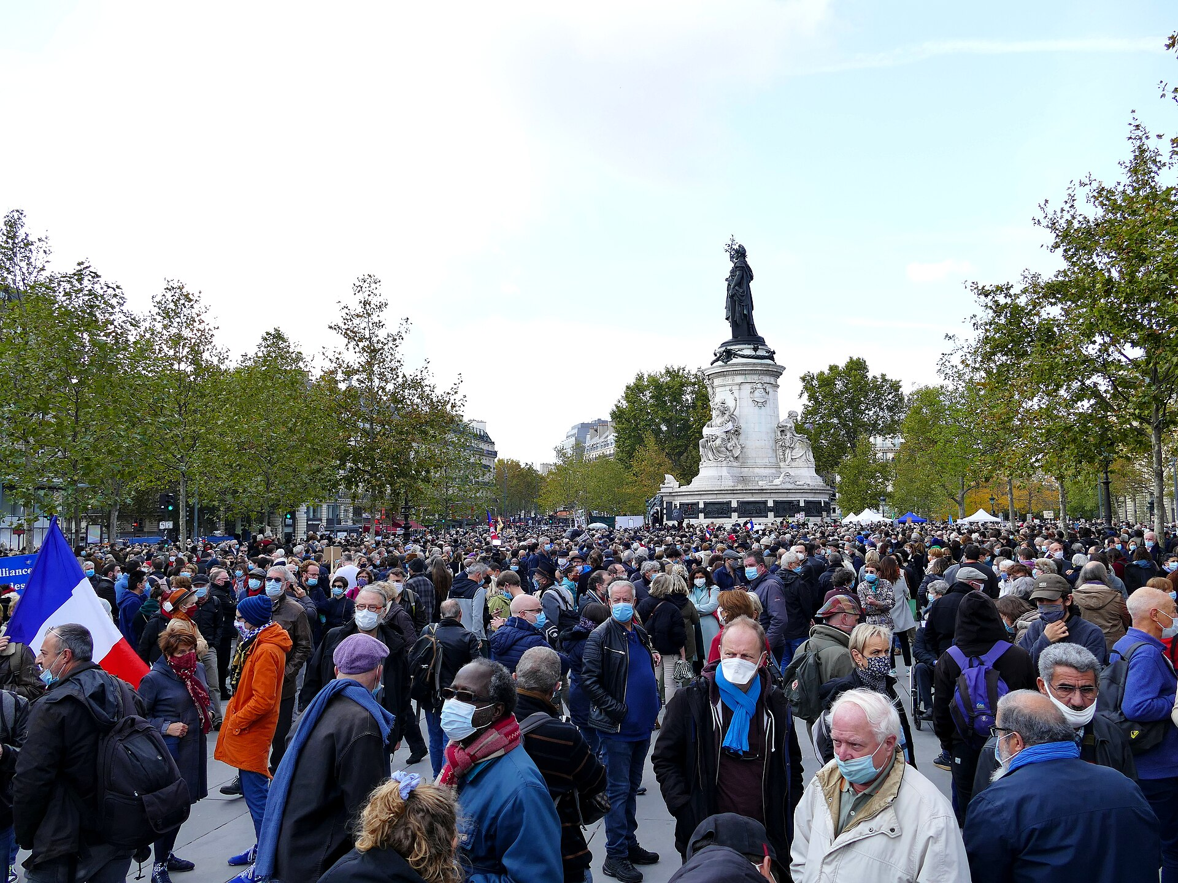


Ein Lehrer, ermordet nach einer Unterrichtsstunde
C · SAMUEL PATY · 16. OKTOBER 2020
Geschichtslehrer bei Paris, 47 Jahre alt
Stunde zur Meinungsfreiheit mit Karikaturen
Eine Lüge und Hetze im Netz
16.10.2020: ermordet von einem Islamisten
März 2026: Haftstrafen für die Hetzer bestätigt
Bild C · Gedenken an Samuel Paty
● PERSON A
France 24, Le Club des juristes (03/2026); Al Jazeera (12/2024) · Foto: Siren-Com, gemeinfrei
05 / 10
Notes:
PERSON A – Folie 5: MORD AN SAMUEL PATY
5 Klick(s) – im Manuskript mit » markiert.
Der vollständige Sprechtext steht im separaten Vortragsmanuskript.

Slide 6
Meinungsfreiheit – und ihre Grenzen
C · MEINUNGSFREIHEIT
„Jeder hat das Recht, seine Meinung in Wort, Schrift und Bild frei zu äußern …“
GRENZEN IN DEUTSCHLAND
§ 185
Beleidigung
§ 130
Volksverhetzung
ARTIKEL 5, GRUNDGESETZ
§ 241
Bedrohung
Karikaturen im Unterricht?
Frankreich: erlaubt. Deutschland: kein Verbot – aber pädagogisch abwägen.
§ 166
Beschimpfung von Religionen*
* nur, wenn der öffentliche Friede gestört werden kann
✓ Religion kritisieren
✕ Menschen wegen ihres Glaubens angreifen
● PERSON B
Grundgesetz Art. 4, 5; StGB §§ 130, 166, 185, 241; bpb – Beutelsbacher Konsens
06 / 10
Notes:
PERSON B – Folie 6: MEINUNGSFREIHEIT UND IHRE GRENZEN
3 Klick(s) – im Manuskript mit » markiert.
Der vollständige Sprechtext steht im separaten Vortragsmanuskript.

Slide 7
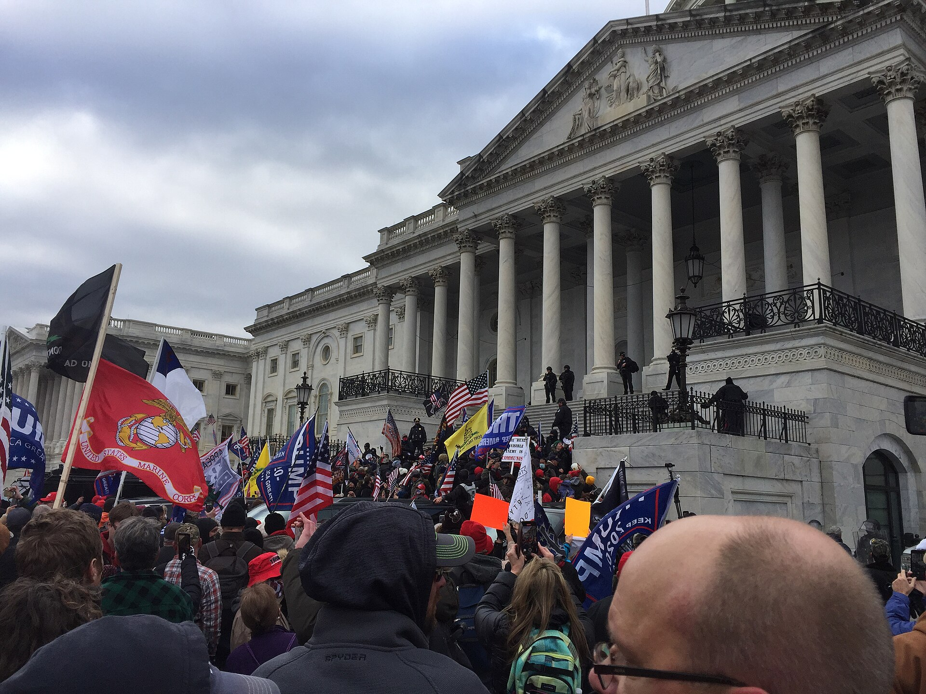
Angriff auf eine Wahl
D · US-KAPITOL · 6. JANUAR 2021
NOV. 2020
Biden gewinnt – Trump spricht von Betrug
6.1., MITTAGS
Trump: „We fight like hell“
14:13 UHR
Angreifer dringen ins Kapitol ein
NACHT
Der Kongress bestätigt Biden
Bild D · Jacob Chansley, „QAnon-Schamane“
● PERSON A
House Select Committee (2022); Britannica · Foto: TapTheForwardAssist, CC BY-SA 4.0
07 / 10
Notes:
PERSON A – Folie 7: STURM AUF DAS US-KAPITOL
4 Klick(s) – im Manuskript mit » markiert.
Der vollständige Sprechtext steht im separaten Vortragsmanuskript.

Slide 8
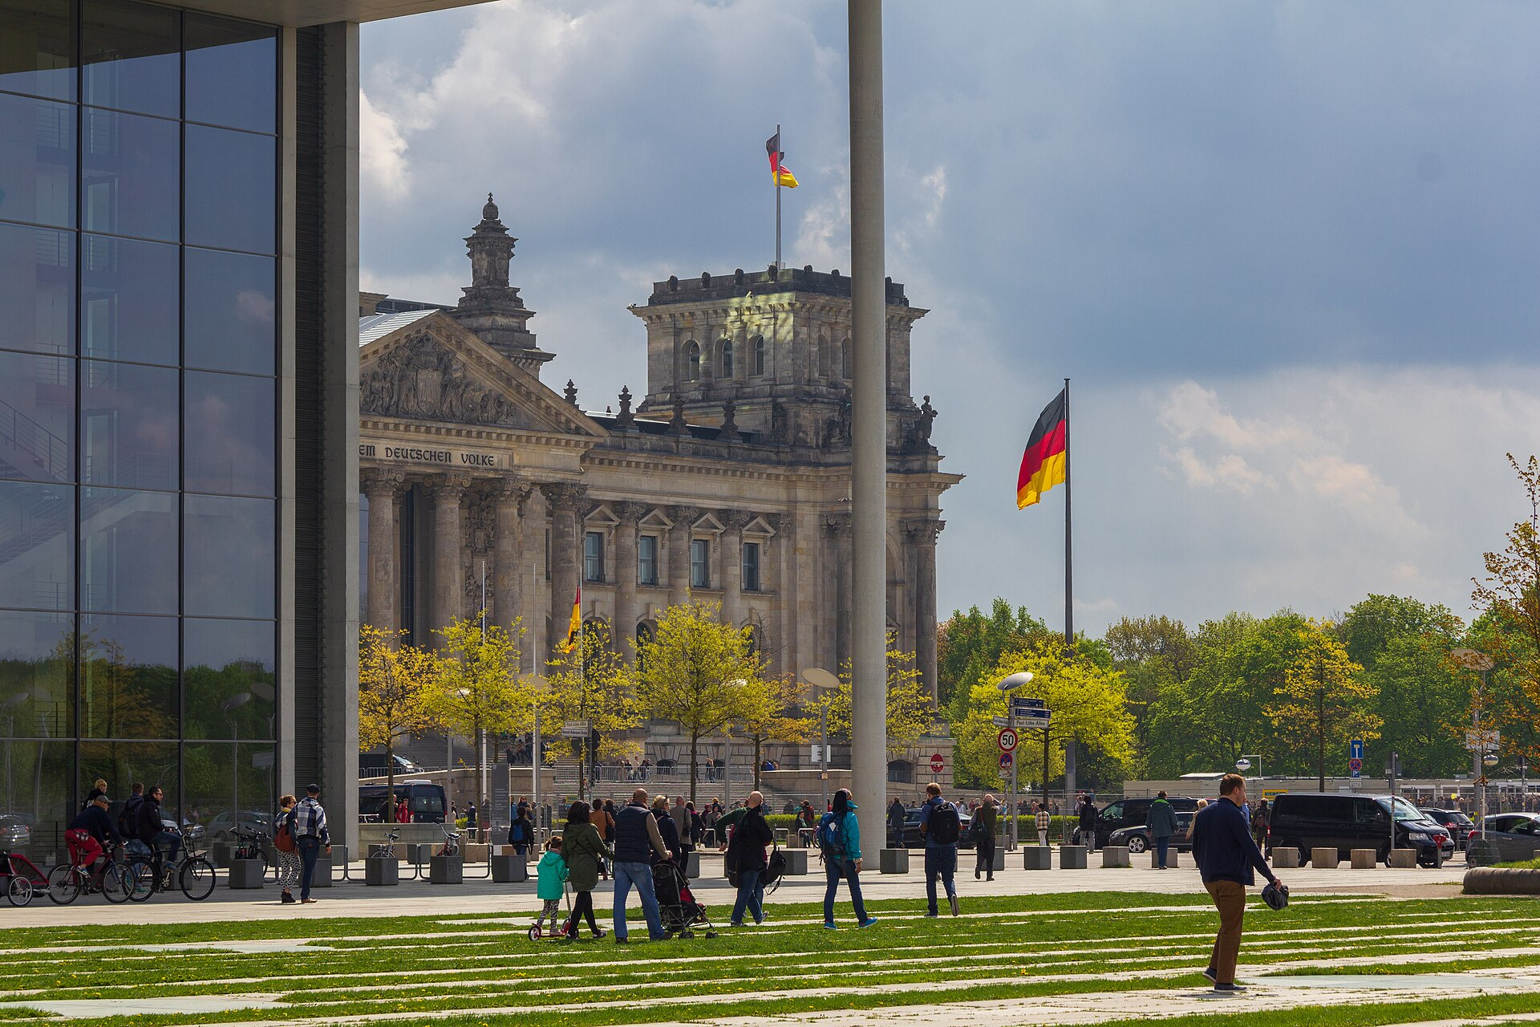

Verurteilt – und begnadigt
D · FOLGEN
≈ 1.580
angeklagt
≈ 1.270
verurteilt oder geständig
Und im Bundestag?
20.1.2025
Eigene Polizei, Einlasskontrollen
Aber: 2020 Sturm auf die Reichstagstreppe,
2022 Umsturzpläne von Reichsbürgern
Trump begnadigt rund 1.500 Beteiligte
● PERSON B
US-Justiz; NPR (01/2025); hessenschau · Foto: Perituss, CC0
08 / 10
Notes:
PERSON B – Folie 8: FOLGEN – UND DER BUNDESTAG
4 Klick(s) – im Manuskript mit » markiert.
Der vollständige Sprechtext steht im separaten Vortragsmanuskript.

Slide 9
Vier Fälle – ein Muster
VERGLEICH
A HANAU
B IDENTITÄRE
C SAMUEL PATY
D US-KAPITOL
Rassistischer Terror
Rechtsextreme Ideologie
Islamistischer Mord
Angriff auf eine Wahl
trifft: Menschenwürde
trifft: Gleichheit
trifft: Meinungsfreiheit
trifft: Freie Wahlen
Feindbilder · Lügen · Gewalt statt Argumente
Nicht gleichsetzen – aber das Muster erkennen.
● PERSON A
Eigene Einordnung auf Grundlage der Folien 3–8
09 / 10
Notes:
PERSON A – Folie 9: VIER FÄLLE – EIN MUSTER
5 Klick(s) – im Manuskript mit » markiert.
Der vollständige Sprechtext steht im separaten Vortragsmanuskript.

Slide 10
Demokratie ist nicht selbstverständlich
FAZIT · UNSERE BEWERTUNG
QUELLEN (AUSWAHL)
Grundgesetz – gesetze-im-internet.de
bpb – Dossier Rechtsextremismus
Initiative 19. Februar Hanau
hessenschau – Gedenken in Hanau
Bundesamt für Verfassungsschutz – Rechtsextremismus
LfV Hamburg – Identitäre Bewegung
France 24 – Berufungsurteil Paty (03/2026)
Al Jazeera – Urteil Paty-Prozess (12/2024)
House Select Committee – Final Report (2022)
NPR – Begnadigungen vom 20.1.2025
CBS News – Jan. 6 pardons
hessenschau – Reichsbürger-Prozess (2026)
Widersprechen, wenn Hass normal wird
Andere Meinungen aushalten
Gewalt ist nie ein Argument
Vielen Dank.
Vollständiges Quellenverzeichnis mit allen Links: siehe Manuskript.
● PERSON B
10 / 10
Notes:
PERSON B – Folie 10: FAZIT
3 Klick(s) – im Manuskript mit » markiert.
Der vollständige Sprechtext steht im separaten Vortragsmanuskript.

